Slide 1
Presentatie Vilans
Daphne Bouwman

Slide 2
Inhoud
Amerikaans Systeem
Trendonderzoek
Lego effect
Falen is belangrijk

Slide 3
Amerikaans Systeem
Gratis gebruik voor alle zorginstanties
Compleet pakket; van facturering tot afspraken
Bedrijf verkoopt ALLE data
Farmaceutica & wetenschap gebruikt de info

Slide 4
Trendonderzoek
120 respondenten
De volgende 5 trends zijn belangrijk op korte termijn:
Internet of things* 18%
Verschuiving naar de consumentenmarkt 17%
Alles smart 16%
Overal computers 14%
Zelfmetingen 14%
* Apparaten verbonden met internet

Slide 5
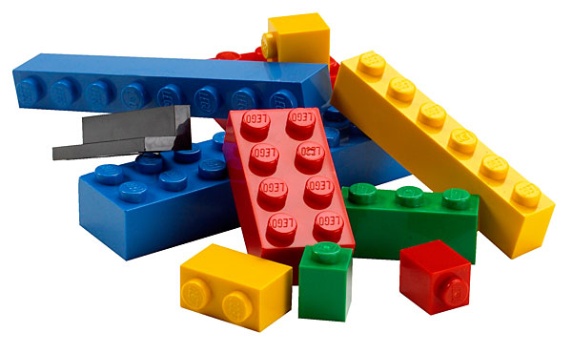
Lego effect
Consument verzint iets (maakt eigen lego creatie)
Bedrijf gaat dit massal produceren
Is dan beschikbaar voor alle andere consumenten om te gebruiken

Slide 6
Falen is belangrijk
Het maken van fouten binnen een organisatie is belangrijk
Door fouten is er meer kans op groei binnen een bedrijf
Voorbeeld van Supercel:
Proosten met champagne bij het falen van een spel
Inmiddels 3 (gratis) spellen die in de top 10 staan

Slide 7
Einde

